Slide 1


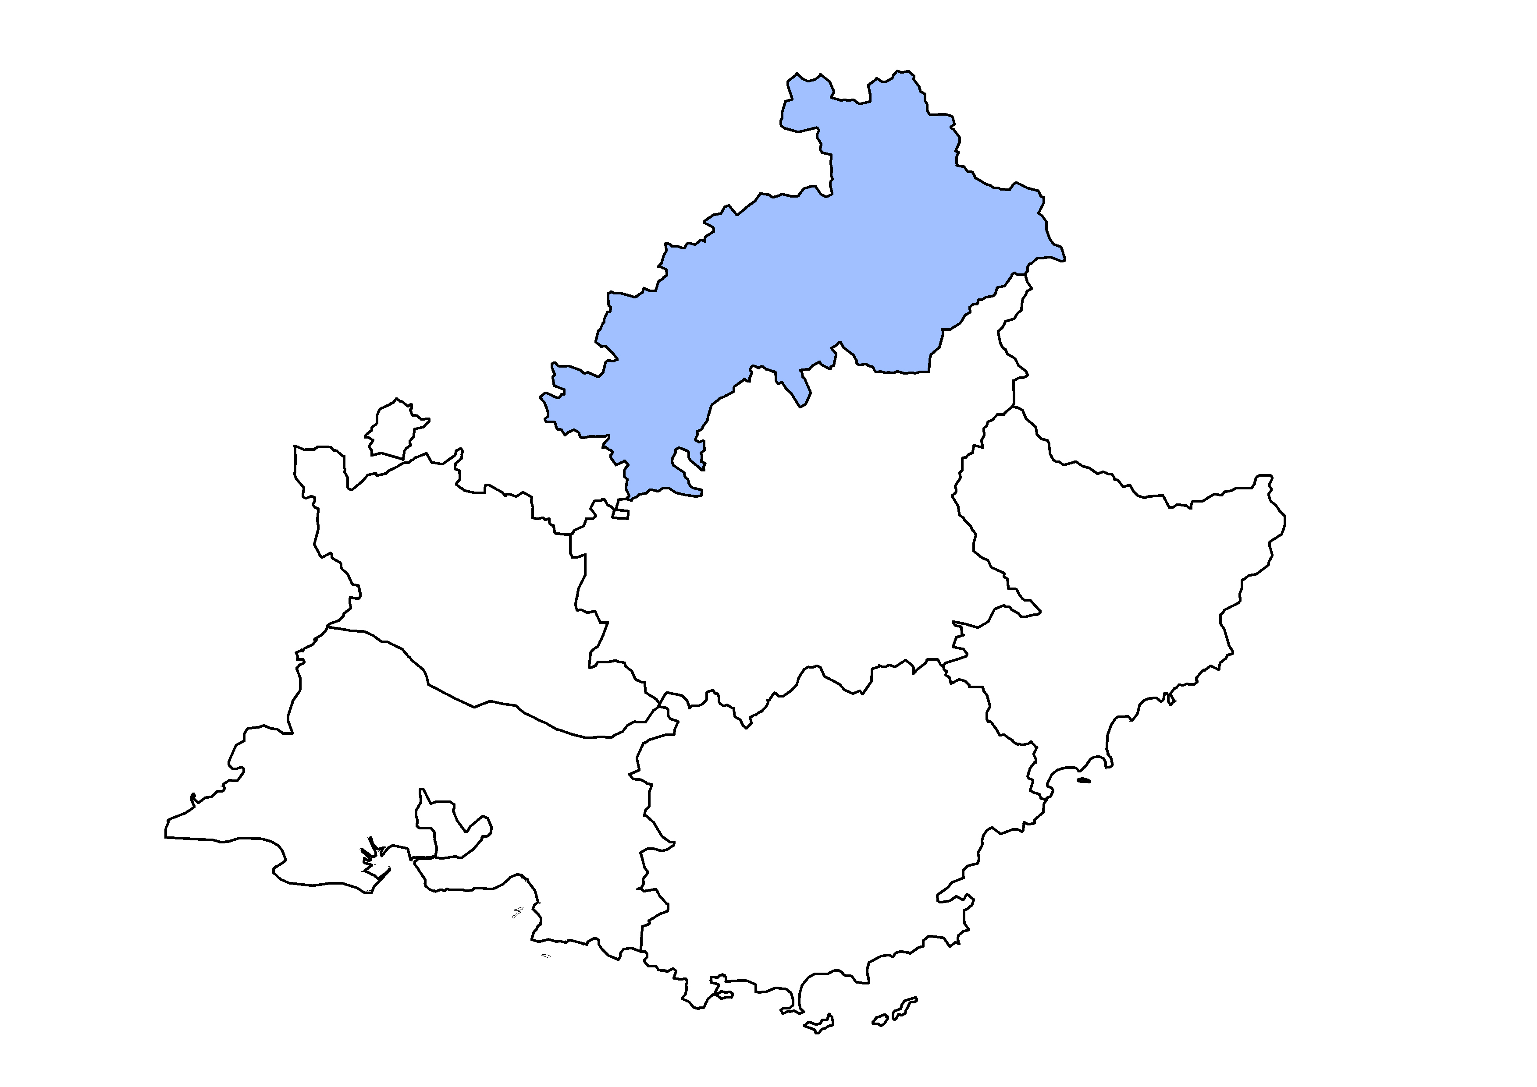

Les éclairages conjoncturels départementaux
La situation conjoncturelle
au 3e trimestre 2023
dans les Hautes-Alpes
Crédit photo : @Shutterstock
Services études, statistiques, évaluation

Slide 2
La croissance de l’emploi salarié se prolonge
Au T3 2023 :
+0,2 %
+0,1 %
+0,3 %

Slide 3
Une croissance portée par l’emploi hors intérim et l’emploi intérimaire
Au T3 2023 :
+ 90 emplois hors intérim
+ 30
intérimaires

Slide 4
L’emploi se redresse dans le tertiaire marchand, l’industrie et la construction et recule dans le tertiaire non marchand

Slide 5
L’intérim atténue les pertes d’emploi dans le tertiaire non marchand

Slide 6
Des destructions d’emploi nombreuses dans l’agriculture

Slide 7
Les embauches en CDI progressent, celles en CDD de plus d’un mois reculent

Slide 8
Le nombre de bénéficiaires de contrat aidé continue de reculer
400

Slide 9
La croissance de l’apprentissage se modère par rapport à l’année précédente
1 300

Slide 10
Après avoir atteint son plus bas niveau historique, le taux de chômage repart à la hausse
8,1 % (+0,2 pt)
7,2 % (+0,2 pt)
6,7 % (+0,2 pt)

Slide 11
Le taux de chômage des Hautes-Alpes demeure l’un des plus bas parmi celui des départements comparables

Slide 12
La demande d’emploi repart à la baisse au 3e trimestre 2023

Slide 13
Les hommes comme les femmes sont concernés par cette diminution

Slide 14
Seule la demande d’emploi des jeunes de moins de 25 ans s’élève

Slide 15
Le recul est deux fois plus fort chez les demandeurs d’emploi de longue durée que chez les inscrits depuis moins d’un an

Slide 16
Sur un an, baisse du nombre de foyers bénéficiaires du RSA et de la PA, bien plus prononcée pour l’ASS ; hausse pour l’AAH

Slide 17
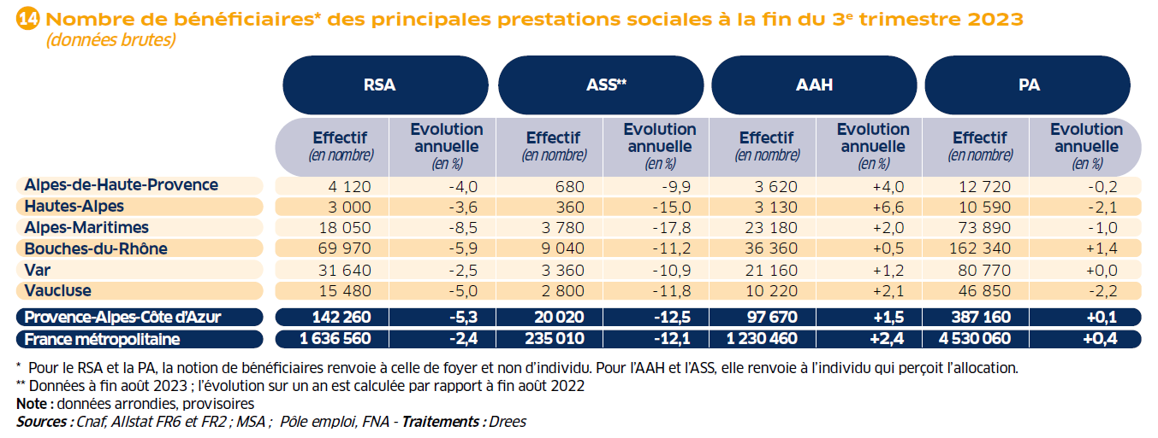
Un repli du nombre de foyers bénéficiaires du RSA bien moins marqué qu’au niveau régional

Slide 18
Pour en savoir plus
La Note de conjoncture de la Dreets Provence-Alpes-Côte d’Azur:
https://paca.dreets.gouv.fr/Les-publications-periodiques-9124
Retrouvez tous nos indicateurs dans le Tableau de bord des indicateurs clés
en téléchargement sur le site de la Dreets Provence-Alpes-Côte d’Azur :
https://paca.dreets.gouv.fr/Les-indicateurs-cles-de-la-Dreets-Paca

